Slide 1
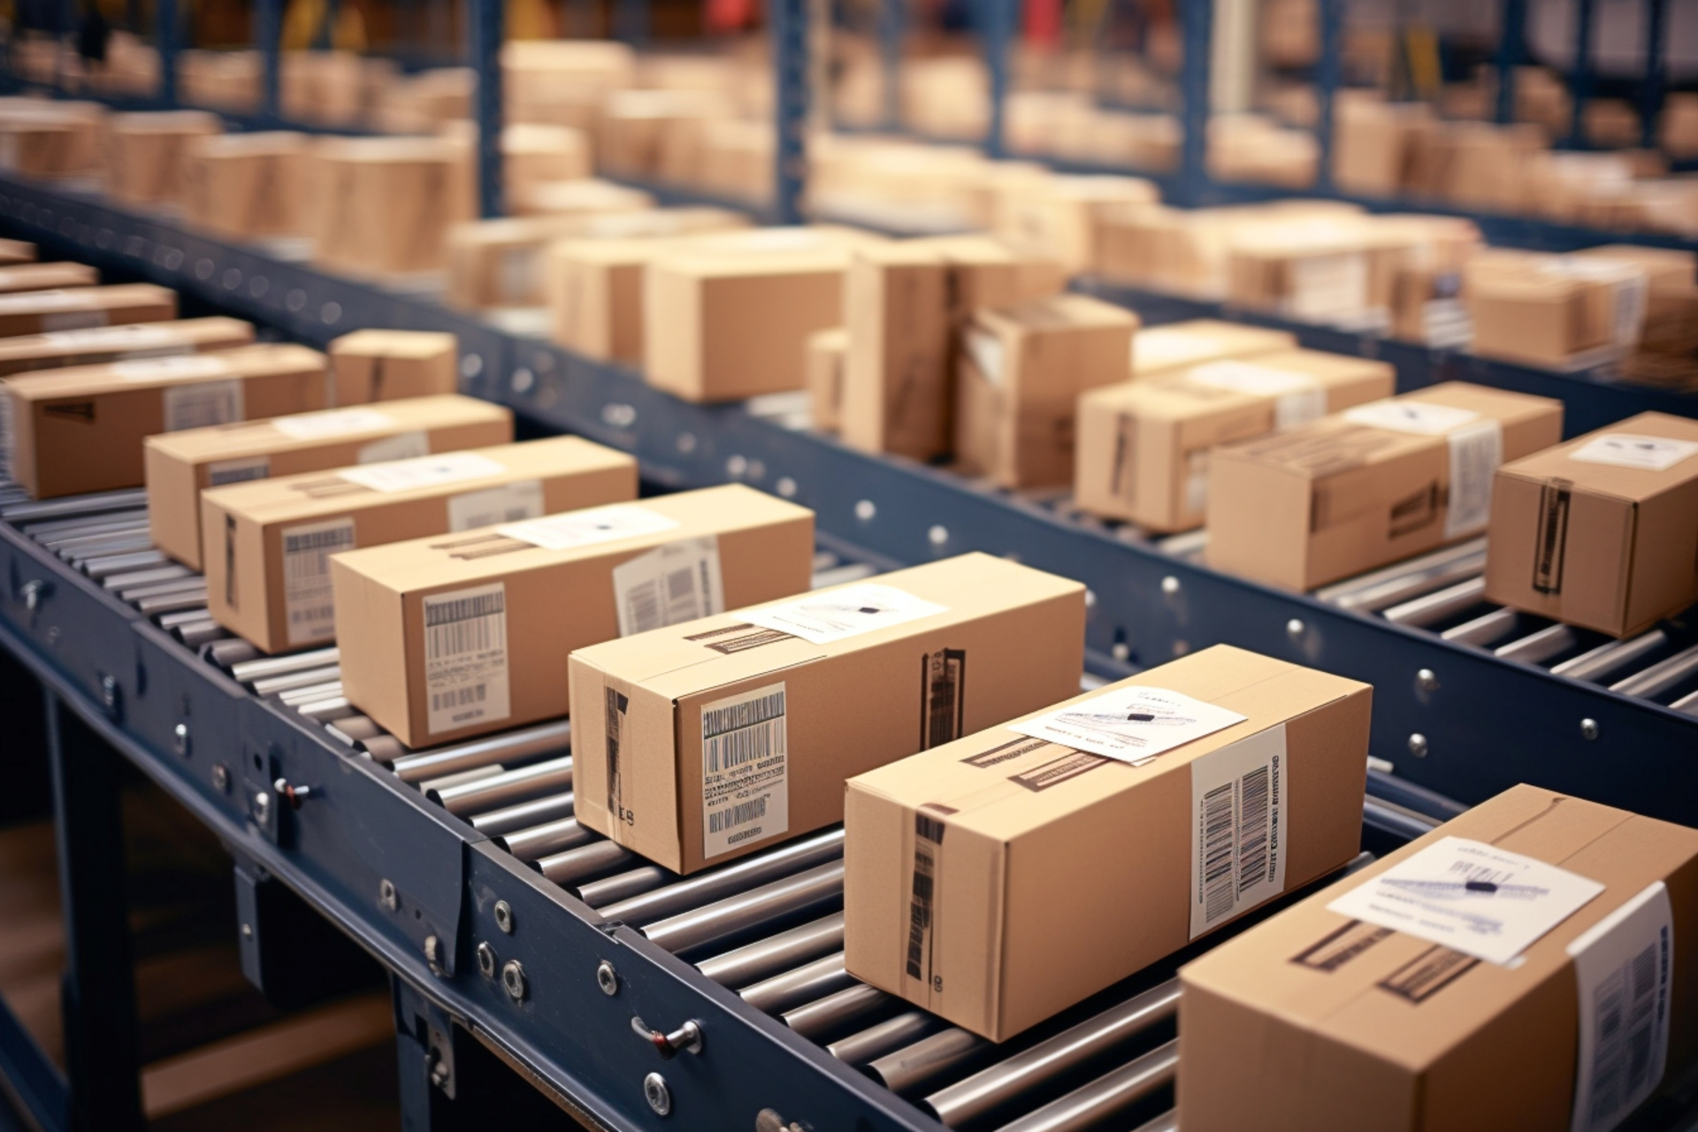
～ITで配達革命～
サイトURL
https://x.gd/1CO0R
youtube:URL
https://x.gd/w6s1i (CTL+クリックでGo!)

Slide 2
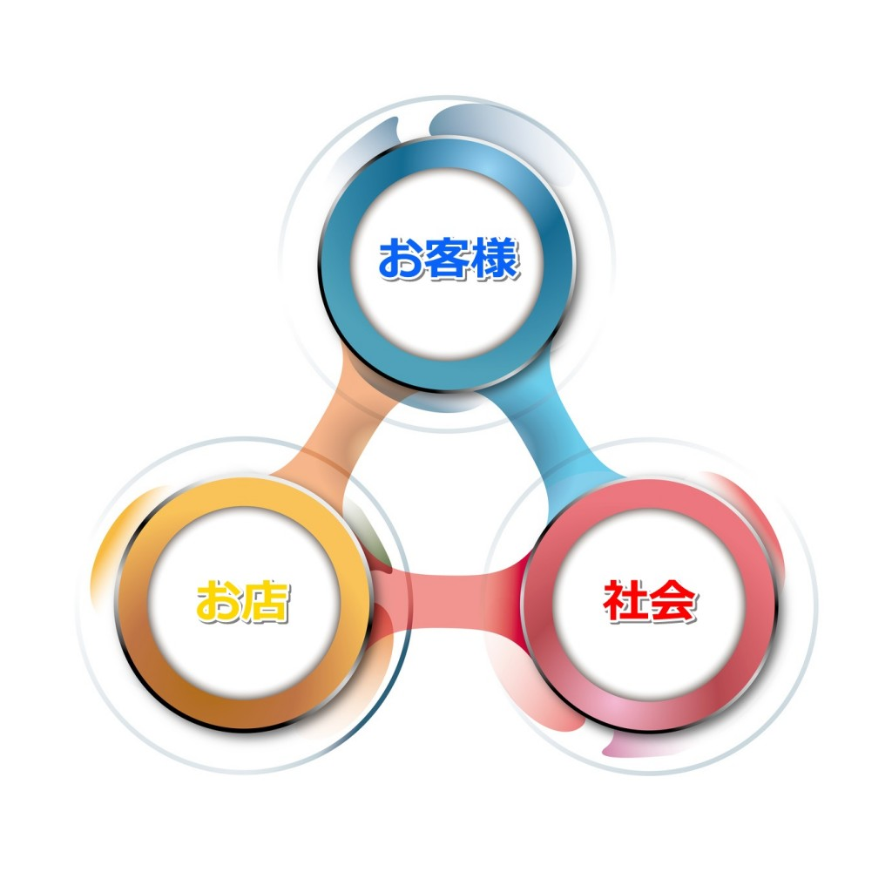
もくじ
ページ
1. プロジェクトメンバーの紹介・・ 2
2. 問題提起 ・・・・・・・・・・・ 3
3. ソリューション内容_1～7 ・・・ 4～10
4. 補足資料 ・・・・・・・・・・・11～14

Slide 3
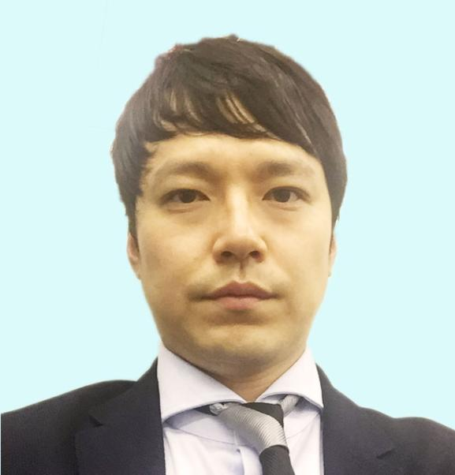
プロジェクトメンバーの紹介
【エンジニア】
今回のプロジェクトでは主にアプリケーションの開発を担当させていただきました、
阿保 健太郎と申します。 私は前職で荷物の仕分けをしており、その際に「持ち戻り」と呼ばれる未配の荷物が大量に発生し、効率的に業務を遂行出来ない場面に度々遭遇してきました。 そのため、少しでもドライバーの負担を減らし、co2の削減に繋がるようなアプリケーションを作りたいと考え、今回このような作品を作ることにいたしました。 今回の埼玉ICTコンテストがきっかけとなり、最低限の機能ではありますが、実際に動くアプリケーションを作ることができました。 貴重な機会を頂き、大変感謝しております。 アイディアに比して至らない部分も多くありますが、よろしくお願いします。
阿保 健太郎（Kentaro Abo）
【プロジェクトマネージャー】
【エンジニア】
【エンジニア】
徐 東秀（DongSoo Seo）
吉岡 瑞規（Mizuki Yoshioka)
広川 紀子（Noriko Hirokawa）

Slide 4
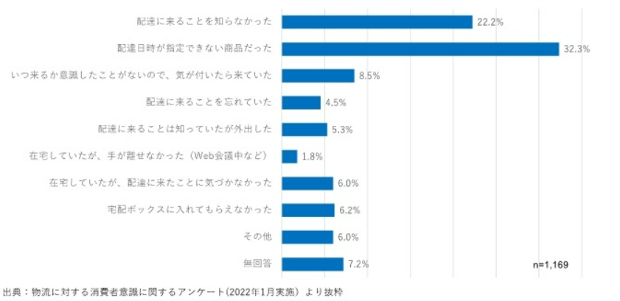
問題提起
こんなことないですか？
海外の商品での空輸便、
発注後売主が仕入れる商品など
注文してから受け取れる迄
期間がかなり掛かる為
受取りの指定が出来ない
お誕生日プレゼントや
お中元・お歳暮・出産
祝い等、送り主と受取人が
異なるのでなかなか受取れない
再配達の理由
配達に来ることを知らなかった
22.2％
配達日時が指定できない商品だった
32.3％
実はみんな
不本意なのに
再配達が
起きている！
出所）国土交通省HPより

Slide 5
ソリューション内容_1
【 配送業者 】
配送業者
郵便
【 送り主 】
配送業者
配送業者
【 受取人 】

Slide 6
ソリューション内容_2
ビジネスモデル全体
事前登録
配送当日
① 各配送業者の
利用登録
③ 各配送業者の荷物
情報を送信
④ 受取人へ当日受け取り
可能か一斉確認
② 各利用者（受取
人）の利用登録
⑤ 各配送業へ
フィードバック
⑥ 配送済となった荷物を
簡単に確認

Slide 7
ソリューション内容_3
【詳細１】
①『各配送業者』→事前に登録
配送業者
郵 便
配送業者
配送業者

Slide 8
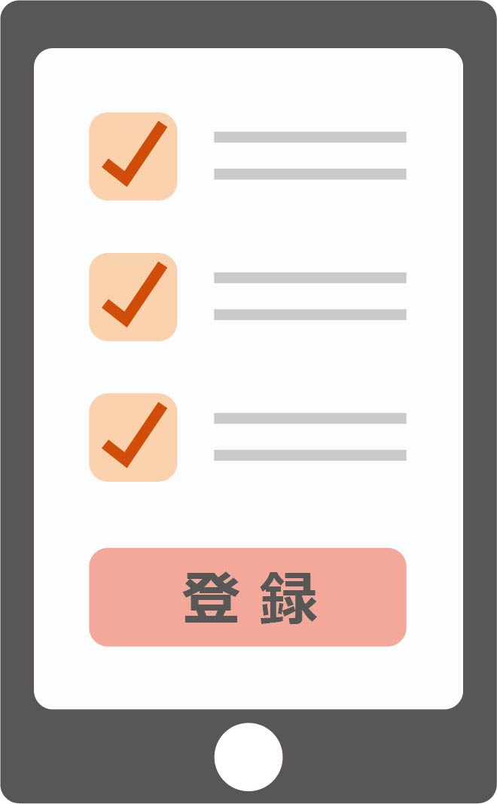
ソリューション内容_4
【詳細2】
②『各利用者』→事前に登録

Slide 9
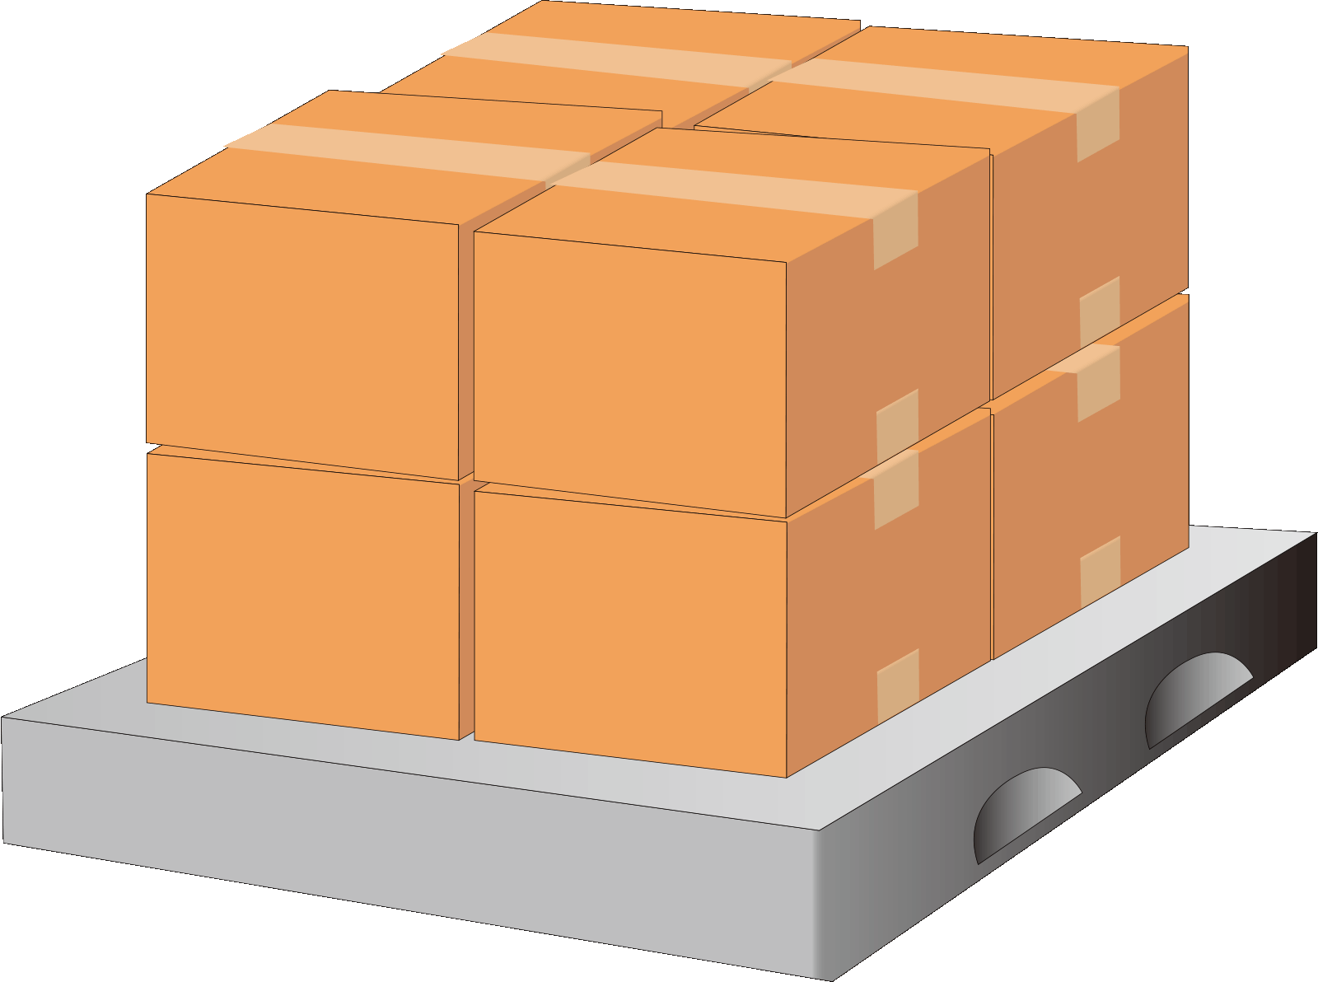
ソリューション内容_5
【詳細3】
《 荷物当日 》
③
荷物情報を登録
配送業者
郵便
配送業者
配送業者

Slide 10
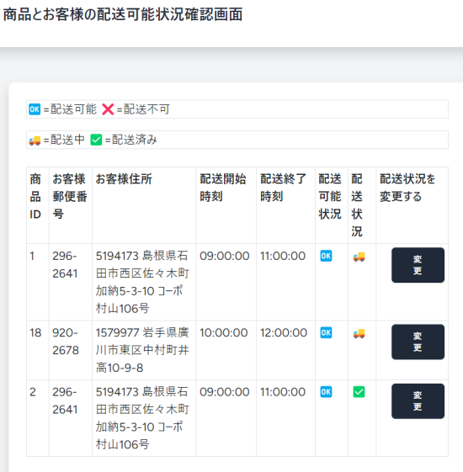
ソリューション内容_6
【詳細4】
④
当日受取可能か確認
⑤
フィードバック
配送業者
郵便
配送業者
配送業者

Slide 11
ソリューション内容_7
【まとめ】
配送商品の持ち帰りが無くなり、
スムーズに荷物を届けられる
目指している世界
運送
業者
３方良
様々な運送会社がある中、
『受取れない意思表示』を
ワンストップで伝える事が
出来る
日にち指定が出来ない商品
でも、受取人へ親切に商品
を届ける事が出来る
受取
人
送り主
ITのちからで、世の中に貢献します！！

Slide 12
補足資料

Slide 13
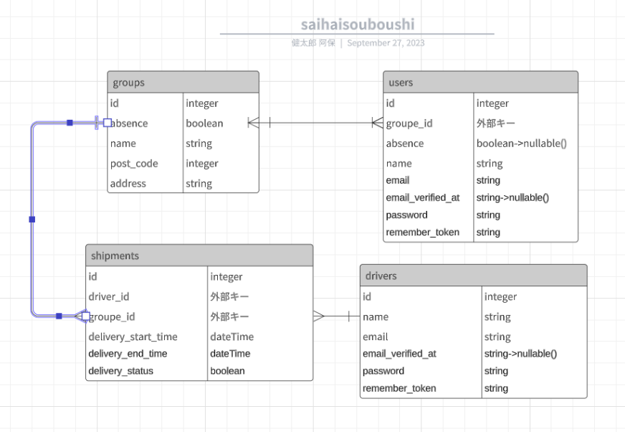
補足資料_1
ER図

Slide 14
補足資料_2

Slide 15
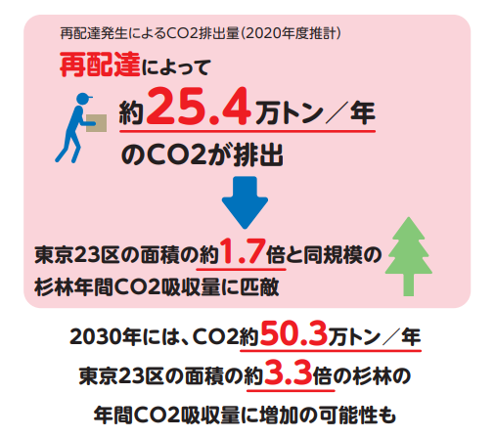
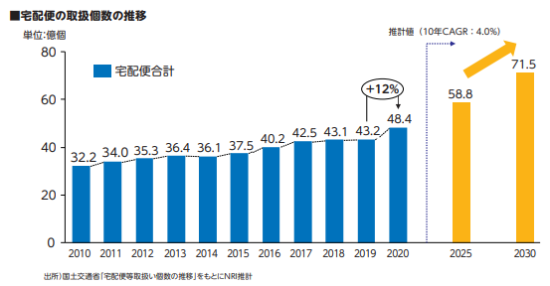
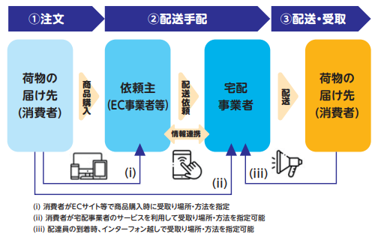
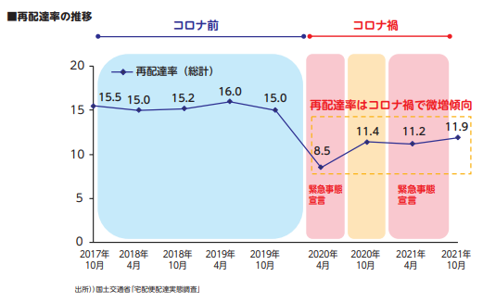
補足資料_3
物流は私たちが生活していく上で重要な社会インフラであり、
宅急便の取扱い個数は大きく増加傾向。
注文時に受け取りの時間や場所をあらかじめ
指定するよう強化している。
宅急便の取り扱いが増加する事により「再配達」に対し問題視
されている。
今後も宅配便取扱個数の増加に伴い、再配達となる個数自体も
増加する可能性が高い。
出所）国土交通省HPより

